Slide 1
强磁场下π介子p波分量对其质量的影响
翟士杰
2026.1.30

Slide 2
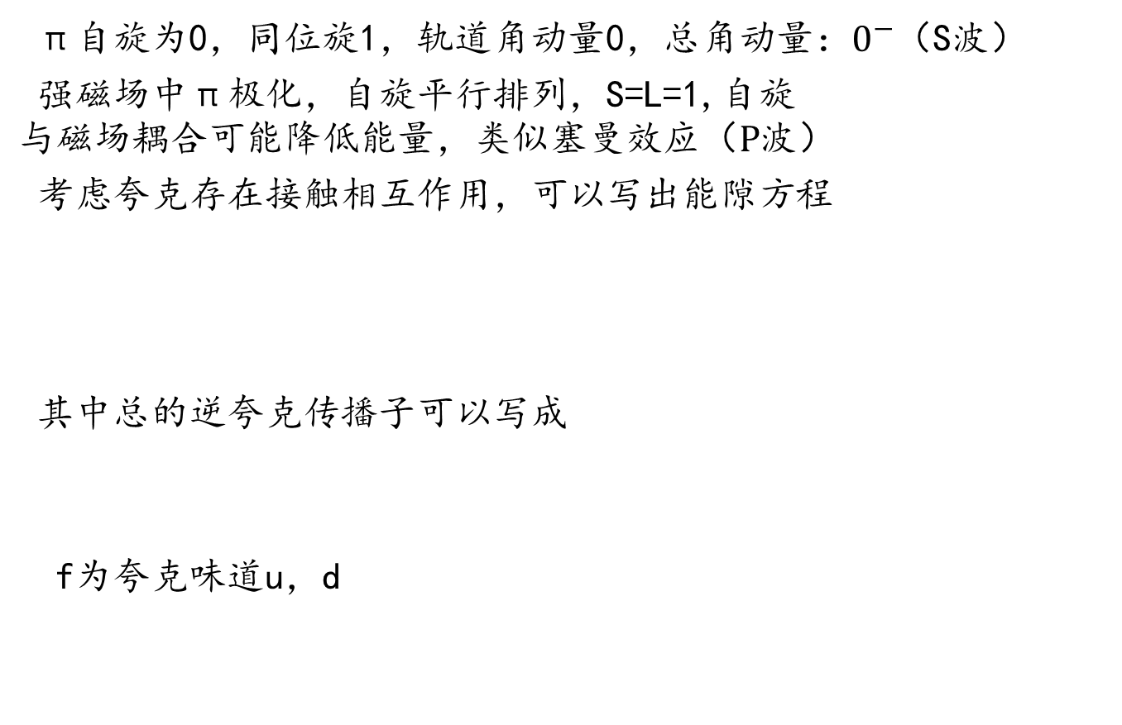
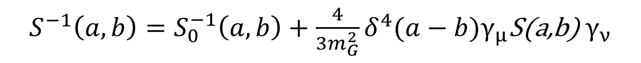
$$S^{−1}\left(a,b\right)=δ^{4}(a−b)(iγ_{μ}D_{b}^{μ}+M_{f})$$

Slide 3
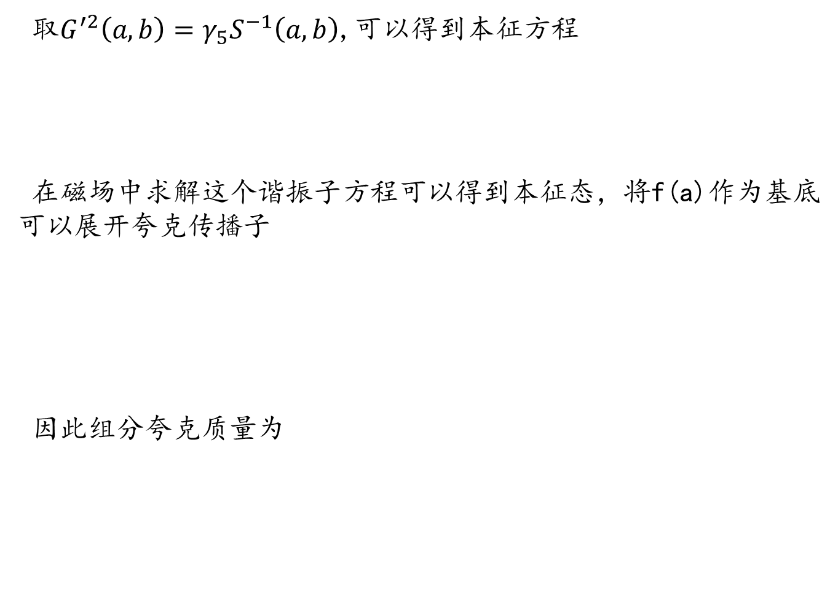

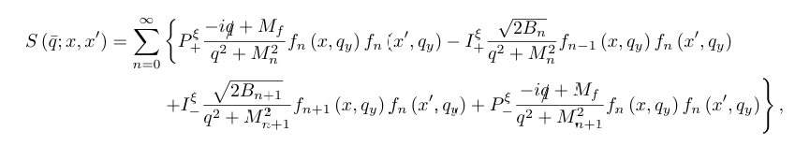
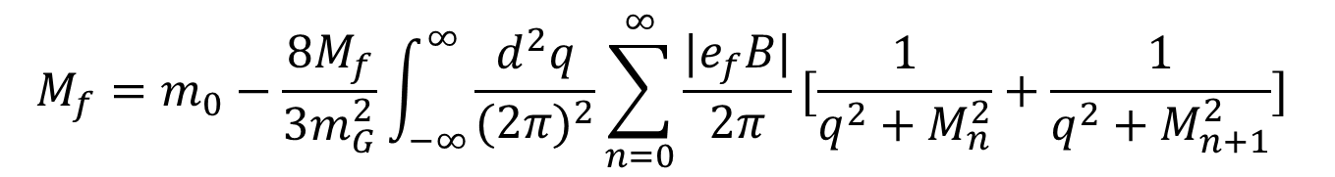
$$M_{f}=m_{0}−\frac{8M_{f}}{3m_{G}^{2}}\int_{−∞}^{∞}{\frac{d^{2}q}{{(2π)}^{2}}\sum_{n=0}^{∞}{\frac{|e_{f}B|}{2π}[\frac{1}{q^{2}+M_{n}^{2}}+\frac{1}{q^{2}+M_{n+1}^{2}}] }}$$

Slide 4
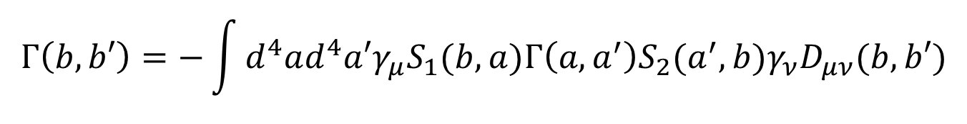
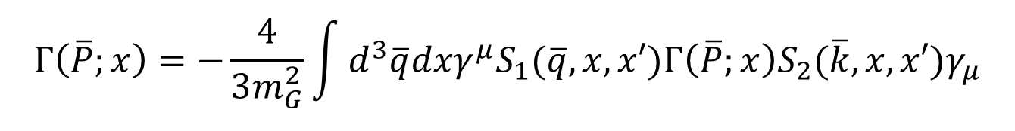

不考虑p波修正的介子部分
磁场中Bethe-Salpeter eqution不具有平移不变性，因此写成
考虑点接触作用并用类傅里叶变换转到动量空间有
π介子相互作用顶点通式为
$$Γ\left(b,b′\right)=−\int{d^{4}ad^{4}a′γ_{μ}S_{1}(b,a)Γ\left(a,a^{′}\right)S_{2}(a^{′},b)γ_{ν}D_{μν}(b,b′)}$$
$$Γ\left(\overline{P};x\right)=−\frac{4}{3m_{G}^{2}}\int{d^{3}\overline{q}dxγ^{μ}S_{1}(\overline{q},x,x′)Γ\left(\overline{P};x\right)S_{2}(\overline{k},x,x′)γ_{μ}}$$
$$Γ_{π}\left(\overline{P};x\right)=γ_{5}\left(E_{π}\left(\overline{P};x\right)+\frac{−iγ^{μ}\overline{P_{μ}}}{2M}F_{π}(\left(\overline{P};x\right)\right)$$

Slide 5


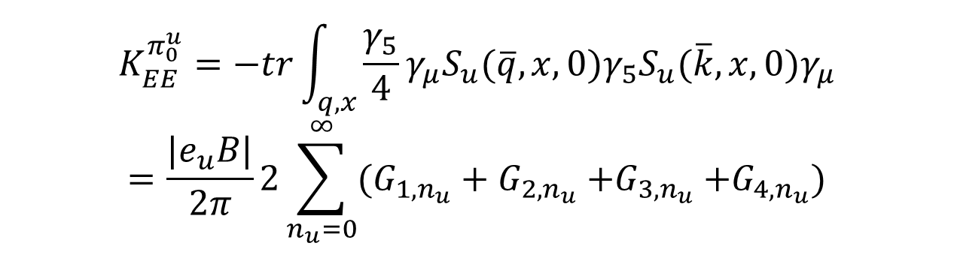
将$Γ_{π}$代入BSE可得关于分量E,F的方程组，首先给出$π_{0}$的结果
其中第一个分量为
$$\left[\begin{matrix}E \\ F\end{matrix}\right]=\frac{4}{3m_{G}^{2}}\left[\begin{matrix}K_{EE}^{π_{0}^{u}} & K_{EF}^{π_{0}^{u}} \\ K_{FE}^{π_{0}^{u}} & K_{FF}^{π_{0}^{u}}\end{matrix}\right]\left[\begin{matrix}E \\ F\end{matrix}\right]$$
$$K_{EE}^{π_{0}^{u}}=−tr\int_{q,x}{\frac{γ_{5}}{4}γ_{μ}S_{u}(\overline{q},x,0)γ_{5}S_{u}(\overline{k},x,0)γ_{μ}}$$
$$=\frac{|e_{u}B|}{2π}2\sum_{n_{u}=0}^{∞}{(G_{1,n_{u}}+G_{2,n_{u}}{+G}_{3,n_{u}}{+G}_{4,n_{u}})}$$

Slide 6
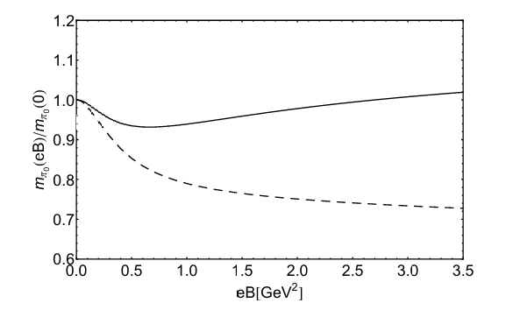

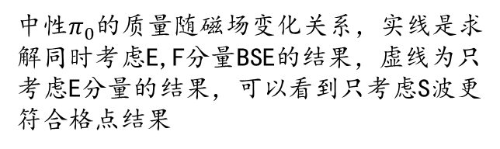
在手征极限$m_{0}=0$下,前两个矩阵元为
由于后两个矩阵元与第二个矩阵元成正比也为零，$Γ_{π}$形式与夸克的能隙方程类似，因此$m_{π}^{2}=−{\overline{P}}^{2}=0$成为BSE的解
$K_{EE}^{π_{0}^{u}}=\int{\frac{d^{2}q}{{(2π)}^{2}}\sum_{n_{u}=0}^{∞}{\frac{|e_{u}B|}{2π}\{\frac{2}{q^{2}+M_{n_{u}}^{2}}+\frac{2}{q^{2}+M_{n_{u+1}}^{2}}\} }}$, $K_{EF}^{π_{0}^{u}}=0$
中性$π_{0}$的质量随磁场变化关系，实线是求解同时考虑E,F分量BSE的结果，虚线为只考虑E分量的结果，可以看到只考虑S波更符合格点结果

Slide 7
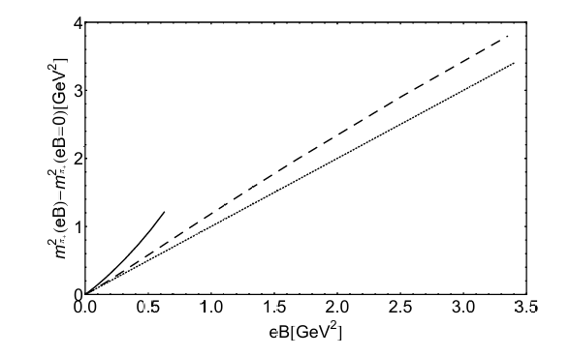


带电$π$质量图像为
实线由同时包含E,F的BSE解出，其解在磁场较高时消失，说明此时不存在束缚态的$π$介子，与物理实际不符，虚线只有E分量的BSE解出，点线是LLL近似的结果，均随磁场单调增加

Slide 8
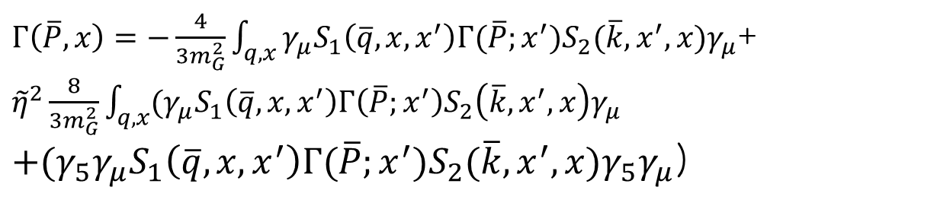
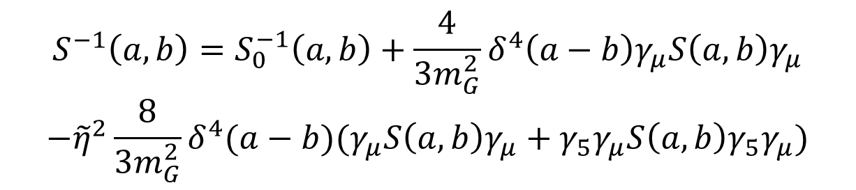
考虑在夸克传播子增加P波修正
传统的F分量无法解释格点结果，因此需要在夸克传播子加入P波修正
为了满足Ward-Takahashi identity，BSE变为
$$S^{−1}\left(a,b\right)=S_{0}^{−1}\left(a,b\right)+\frac{4}{3m_{G}^{2}}δ^{4}\left(a−b\right)γ_{μ}S\left(a,b\right)γ_{μ}$$
$$−{\tilde{η}}^{2}\frac{8}{3m_{G}^{2}}δ^{4}(a−b)(γ_{μ}S\left(a,b\right)γ_{μ}+γ_{5}γ_{μ}S\left(a,b\right){γ_{5}γ}_{μ})$$
$Γ\left(\overline{P},x\right)=−\frac{4}{3m_{G}^{2}}\int_{q,x}{γ_{μ}S_{1}\left(\overline{q},x,x^{′}\right)Γ(\overline{P};x^{′})S_{2}(\overline{k},x^{′},x)γ_{μ}}$+ ${\tilde{η}}^{2}\frac{8}{3m_{G}^{2}}\int_{q,x}{{(γ}_{μ}S_{1}\left(\overline{q},x,x^{′}\right)Γ\left(\overline{P};x^{′}\right)S_{2}\left(\overline{k},x^{′},x\right)γ_{μ}}$
$+{(γ_{5}γ}_{μ}S_{1}\left(\overline{q},x,x^{′}\right)Γ(\overline{P};x^{′})S_{2}(\overline{k},x^{′},x){γ_{5}γ}_{μ}$)

Slide 9


为了满足格点结果，需要对添加项做出限制，最终得到
类似的代入BSE可得到分量方程组
其中a=3.5，b=0.153，$τ_{μν}^{}是$能标
$${\tilde{η}}^{2}={\tilde{η}}_{0}^{2}−a∗{\overline{P}}^{2}∗τ_{μν}^{2}∗tanh⁡(b∗eB^{2}∗τ_{μν}^{4})$$
$$\left[\begin{matrix}E \\ F\end{matrix}\right]=\frac{4}{3m_{G}^{2}}\left[\begin{matrix}1 & 0 \\ 0 & 1−4{\tilde{η}}^{2}\end{matrix}\right]\left[\begin{matrix}K_{EE}^{π_{0}^{u}} & K_{EF}^{π_{0}^{u}} \\ K_{FE}^{π_{0}^{u}} & K_{FF}^{π_{0}^{u}}\end{matrix}\right]\left[\begin{matrix}E \\ F\end{matrix}\right]$$

Slide 10
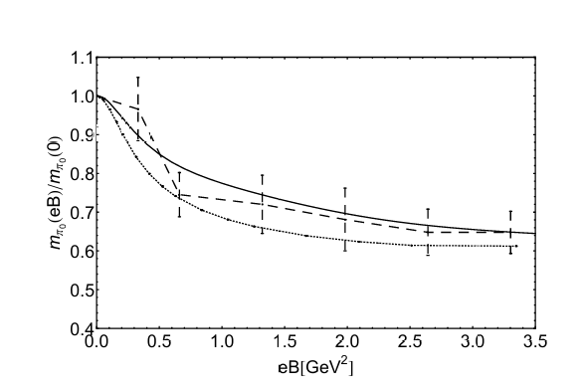

中性π质量
实线为加入修正项${\tilde{η}}^{2}$的结果，虚线和点线分别为两个不同文献的格点结果，由此可见加入P波修正后π质量在强磁场时不会继续增加，符合格点的结果

Slide 11
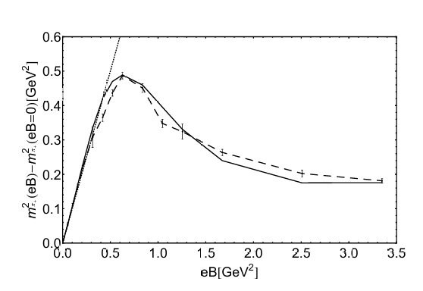

带电π质量
实线加入${\tilde{η}}^{2}$修正的结果，虚线为格点结果，点线为LLL近似，加入P波修正后π质量在强磁场下会降低而不是和LLL近似一样单调增加

Slide 12

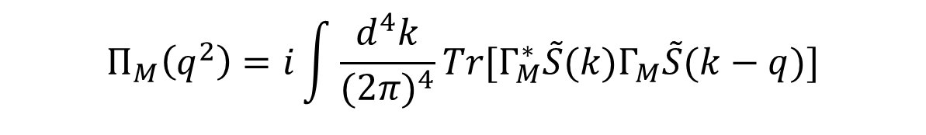

π介子极化函数
介子相互作用顶点为
加入手征化学势修正的夸克传播子
$$Π_{M}\left(q^{2}\right)=i\int{\frac{d^{4}k}{{(2π)}^{4}}Tr[Γ_{M}^{∗}\tilde{S}(k)Γ_{M}\tilde{S}(k−q)]}$$
$$Γ_{M}=\{\begin{matrix}1， M=σ \\ iγ_{5}τ, M=τ\end{matrix}$$
$$S\left(p\right)=\frac{1}{γ∙p−M+μ_{5}γ_{0}γ_{5}}$$

Slide 13



THANKS

